Slide 1
Опыт Алтайского края по переводу услуг в электронную форму
Павлиди Наталья Георгиевна
заместитель директора
КГБУ ОЭПАК

Slide 2
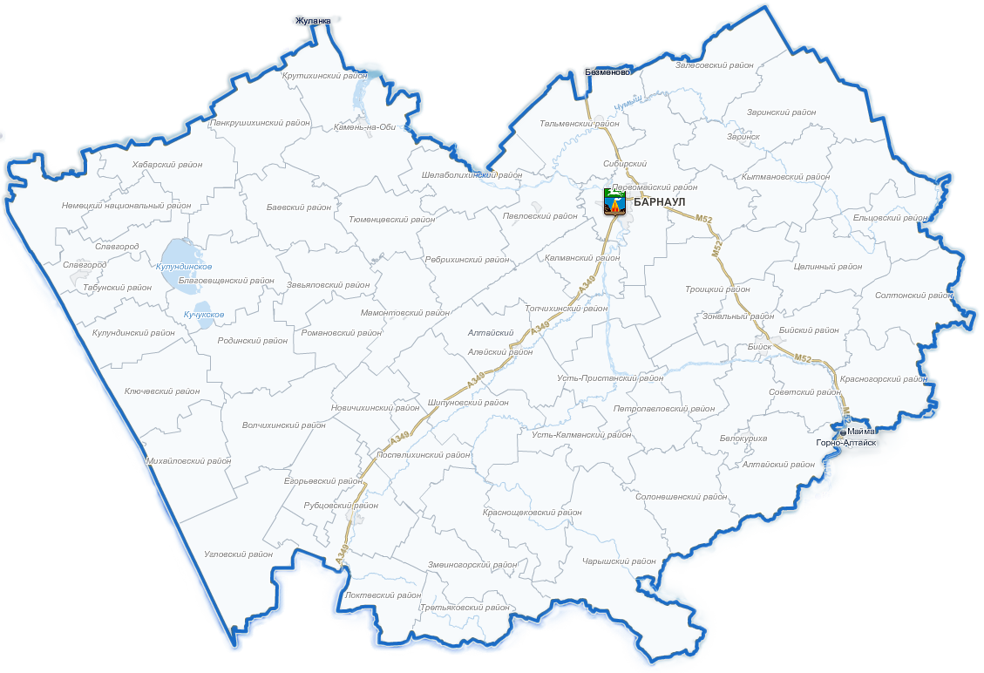
Административно-территориальное устройство Алтайского края

Slide 3
Процесс перевода услуги в электронный вид
1 этап
Создание типового административного регламента
Согласование АР с Прокуратурой АК
2 этап
Размещение информации о типовой услуге в ФРГУ/ЕПГУ
3 этап
Подготовка информационной системы, разработка сервисов
Публикация портальной формы на ЕПГУ
Добавление ОМСУ в «Участвующие организации»

Slide 4
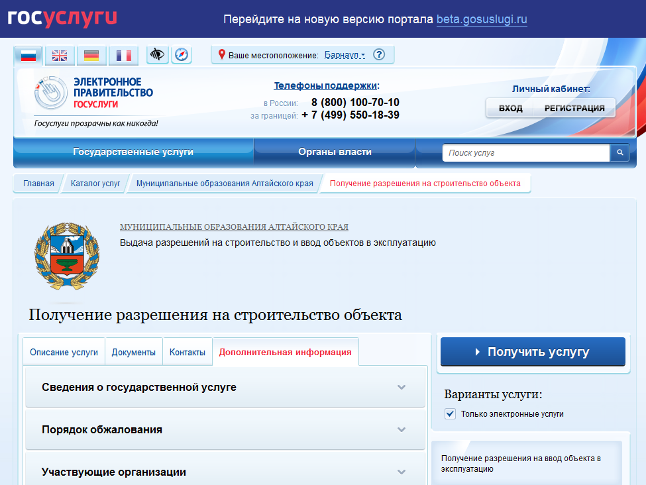
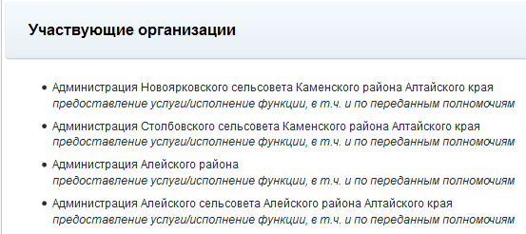
Типовая услуга на ЕПГУ

Slide 5
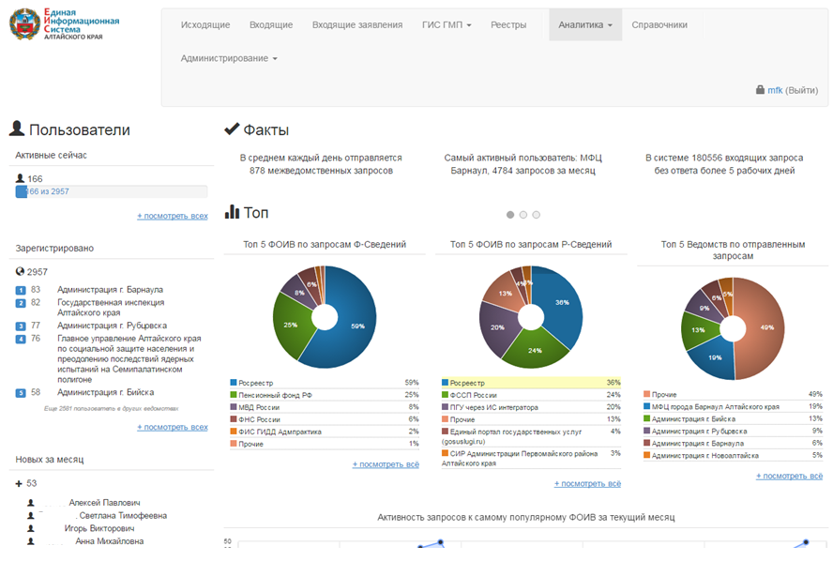
ЕИС Алтайского края

Slide 6
ЕИС Алтайского края обеспечивает
Обработку поступающих заявлений с ЕПГУ по услугам (подуслугам) | 85 (104)
Получение видов сведений от ФОИВ (ф-сведения) | 127
Предоставление в адрес ФОИВ видов сведений (р-сведения) | 18
Внутрирегиональный обмен сведениями | 34
Взаимодействие с ГИС ГМП по формату | 1.16.2

Slide 7
Алтайский край в рейтингах
по количеству услуг, переведенных в электронную форму | 25
по количеству федеральных услуг, заказанных населением в электронной форме через ЕПГУ | 18
по количеству региональных и муниципальных услуг, заказанных населением в электронной форме через ЕПГУ | 17
по количеству межведомственных запросов в электронном виде | 13
по количеству действующих центров обслуживания заявителей | 30

Slide 8
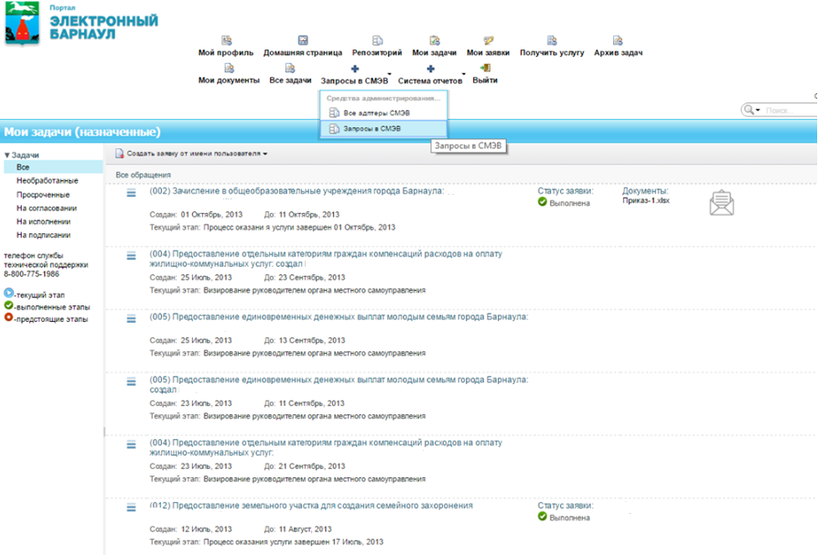
Интеграция ЕИС с ИС «Электронный Барнаул»

Slide 9
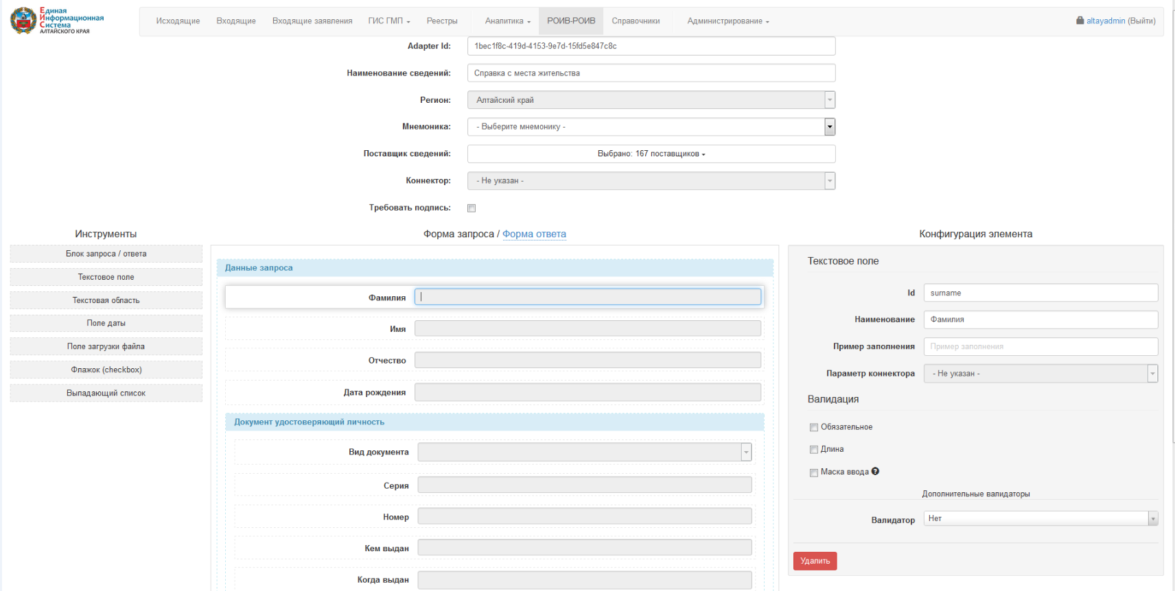
Конструкторы в ЕИС (услуги/запросы)

Slide 10
Спасибо за внимание!
Павлиди Наталья Георгиевна
заместитель директора
КГБУ ОЭПАК
+7 (3852) 201 067
ngp@oepak22.ru

